Slide 1
ZeroMQ
Vorlesung Betriebssysteme
Wintersemester 2016 / 2017

Slide 2
Inhalt
Einführung
Funktionsweise
Weihnachtsmann Problem
Anmerkungen
Präsentation & Code auf GitHub: lekoll.de/santa

Slide 3
Einführung
Überblick
Just a library!
Threading
Funktionsweise
Weihnachtsmann Problem
Anmerkungen

Slide 4
Überblick
„Distributed Messaging“
Netzwerk
IPC
Threading
Notes:
Open Source; GNU LGPL;
Name ist Copyright von iMatix, die bieten auch den kommerziellen Support
zmq dient dem Senden und Empfangen von Nachrichten in Netzwerken, als Interprozesskommunikation oder im Kontext von Threading.
In verteilt in zweierlei Hinsicht:
zmq selbst ist verteilt und keine Zentralisierte Anwendung (nächste Folie)
zmq ermöglicht eine verteilte kommunikation: Das Gleichmäßige Aufteilen von Aufgaben an Threads/Prozesse/Computer
Ursprung: Informationsverteilung in Börsensystemen, Hochgradig perofrmant

Slide 5
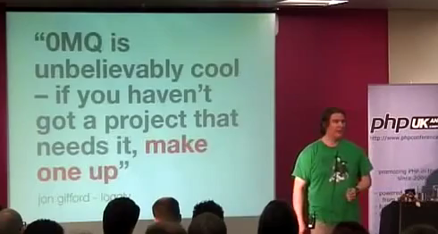
Just a library!
Notes:
zmq ist eine C-Bibliothek
In C# und Java gibt es offizielle native implementierungen
und für die unterschiedlichen anderen Sprachen (die Liste ist Lang) gibt es Bindings; also aufsätze auf die C-Bilbiothek, die dann in der jeweiligen Sprache eingebunden werden können.

Slide 6
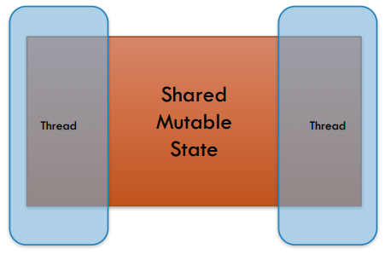
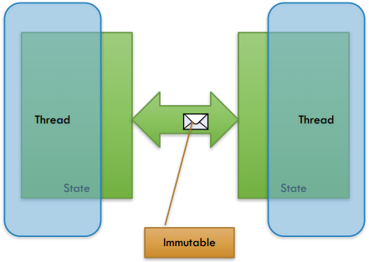
Threading
Grundproblematik
ZMQ Lösungsansatz
© Peter Sturm, Universität Trier

Slide 7
Einführung
Funktionsweise
Message
Bind & Connect
Codebeispiel
Weihnachtsmann Problem
Anmerkungen
Pattern
Sockets
Socket-Eigenschaften
Notes:
Fragen?

Slide 8

Message
2inR2aoDR4WXMQ12e5BX 2Qw1W1ptcPUbDjcQ5Mge DYpyMph8SpzbpW5K7hS8 gCvCdBqYeWLTAKSvJWeS FiA1PorymmKhaKns7zXr h5vBmhX0EVtxErwL6HkBfRwLksMvvWWBwDreKM03 j8Wl9QBd6P2yX45zPOH8 8migVgPTHLfwWyfoJ7qY lXm1LYDypvvV6vFnp3tS Afbtwdg3j9yX6H99RlzX
String
Atomic
Notes:
Diese Folie ist in Anlehung an den Vortrag den wir vorhin gesehen haben.
Messages haben zwei Eigenschaften:
Sie sind String, dh
Wir können alles senden
müssen aber Objekte Serialisieren (TODO)
Atomic heißt
Die Nachricht kommt ganz oder gar nicht an. Wer 1GB versendet bekommt ein GB oder nichts
Impliziert, dass zmq ein kleines eigenes Framing außen rum packt.
Der vollständigkeit halber sei erwähnt: Messges haben noch eine Dritte Kerneigenschaft: Multipart, die wir uns hier aus Zeitgründen aber nicht ansehen

Slide 9
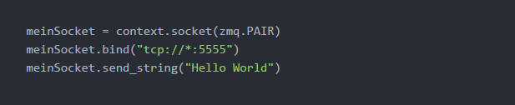

Sockets
ZMQ-Sockets != Netzwerksockets
Bind & Connect

Slide 10
Einführung
Funktionsweise
Message
Bind & Connect
Codebeispiel
Weihnachtsmann Problem
Anmerkungen
Pattern
Sockets
Socket-Eigenschaften
Notes:
Fragen?

Slide 11
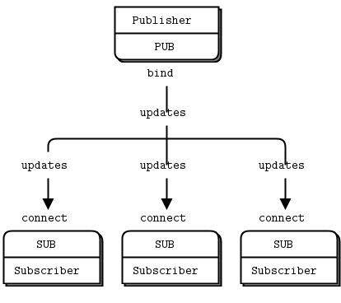
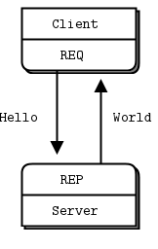
Pattern
Synchrones Request/Response
Publish/Subscribe

Slide 12
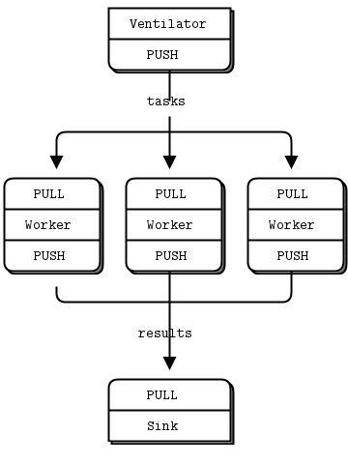
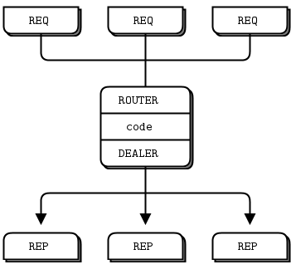
Pattern
Push/Pull
Asynchrones Request/Response

Slide 13
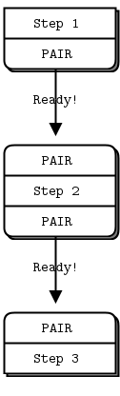
Pattern
Pair

Slide 14
Einführung
Funktionsweise
Message
Bind & Connect
Codebeispiel
Weihnachtsmann Problem
Anmerkungen
Pattern
Sockets
Socket-Eigenschaften
Notes:
Fragen?

Slide 15
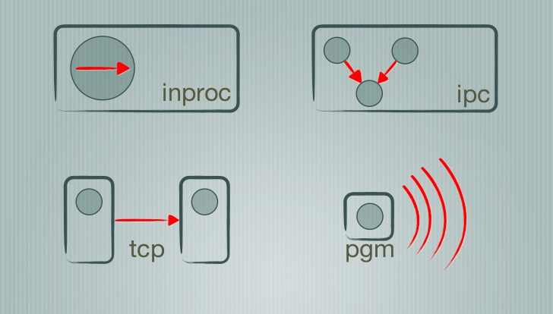
Socket-Eigenschaften
Typen
Protokolle
PUB
SUB
REQ
REP
REQ
ROUTER
DEALER
REP
PUSH
PULL
PAIR
PAIR
Notes:
TODO
Note: Grundsätzlich kann ein Socket viele eingehende und viele ausgehende Verbindungen haben. Das hängt vom Sockettyp ab. (Sehen wir dann in Pattern)
Bei TCP:
ZMQ Initialisiert den TCP Port für dich, handelt das zusammensetzen von Daten
ZMQ reconnected automatisch bei Netzwerksötrungen. Nachrichten werden gequeuet

Slide 16
Bind & Connect
“with ZeroMQ sockets,
it does not matter which end connects and which end binds.”
“think in terms of ‘servers’ as static parts
[…]
and ‘clients’ as dynamic parts”
(zguide.zeromq.org)
Notes:
In Kürze: Es ist egal wer bind und wer connect macht.
Üblicherweise lässt man die eher statischen parts binden und die dynamischen parts connecten.
Haben wir zB viele Worker und einen Broker, der zwischen diesen vermittelt, dann würden wir den Broker binden und die worker connecten.

Slide 17
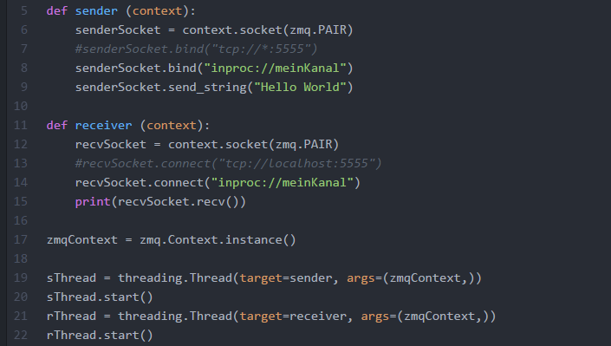
Codebeispiel
Notes:
Note: Kein accept() notwendig. Diese Dinge geschehn im Hintergrund
Output: b(‚Hello World‘)

Slide 18
Einführung
Funktionsweise
Weihnachtsmann Problem
Architektur
Code
Demo
Cross-OS / Cross-Language
Anmerkungen

Slide 19
Architektur
„elfen werbrauchthilfe?“
SUB
⟵ „ichbrauchhilfe“ / „ichnicht“
„machsanders“ ⟶
Elf
x 12
REQ
ROUTER
PUSH
Santa
⟵
⌚
Wecker
„hilfegesuch“
PUB
PAIR
PAIR
PULL
„eingetroffen“
PUSH
Rentier
x 8
SUB
„rentiere einspannen“ / „rentiere ausspannen“
„zisch“

Slide 20
Architektur
„elfen werbrauchthilfe?“
SUB
⟵ „ichbrauchhilfe“ / „ichnicht“
„machsanders“ ⟶
Elf
x 12
REQ
SUB
ROUTER
PUSH
Santa
⟵
⌚
Wecker
„hilfegesuch“
main
PUB
PAIR
PAIR
PULL
„eingetroffen“
PUB
PUSH
Rentier
x 8
SUB
SUB
„rentiere einspannen“ / „rentiere ausspannen“
„zisch“

Slide 21
Einführung
Funktionsweise
Weihnachtsmann Problem
Architektur
Code
Demo
Anmerkungen
Cross-OS / Cross-Language

Slide 22
Einführung
Funktionsweise
Weihnachtsmann Problem
Architektur
Anmerkungen
Cross-OS / Cross-Language
Code
Demo

Slide 23
Cross-OS / Cross-Language
Lokal, Windows, C#
Remote, Linux, Python
Chat (C#)
Chat (PY)
REQ
REP

Slide 24
Einführung
Funktionsweise
Weihnachtsmann Problem
Anmerkungen

Slide 25
Anmerkungen
Für Inproc nur bedingt geeignet
Serialisierung
Schnelles Setup von leistungsstarkem Messaging
Cross-OS / Cross-Language
Performant
Abstraktion
Notes:
Grün: Was kann zmq richtig gut?
Schnelles Setup von leistungsstarkem Messaging
Abstrahiert Verindungsabbrüche, Zusammensetzen von Paketen, automatisches queueing
Topologien zur Aufgabenverteilung bereits vorimplementiert
Cross-OS / Cross-Language
Performant
Abstrahiert Abbrüche, Paketzusammensetzung, Topologiedesign
Kein Thrading pro Client mehr nötig: Senden mehrere Clients an einen Port wird das bim queueing automatisch zusammengefaded (⟶ TODO: wie macht zmq das)
Was kann zmq eher weniger gut?
Für Inproc nur bedingt geeignet
Objekte müssen serialisiert werden: manche language bindings beiten zwar direkt funktionen wie send_json oder send_pyobj and, aber druchgeführt wird die Sseria
Alterativ: Nur Pointer versenden (widerspricht aber der Maxime „don‘t share state“)

Slide 26
Einführung
Überblick
Just a library!
Threading
Funktionsweise
Message
Bind & Connect
Codebeispiel
Weihnachtsmann Problem
Architektur
Code
Demo
Cross-OS / Cross-Language
Anmerkungen
Pattern
Sockets
Socket-Eigenschaften
Notes:
Fragen?

Slide 27
Quellen
Vortrag "ZeroMQ is the Answer“ by Ian Barber at the PHP UK Conference 2011 (https://vimeo.com/20605470)
Offizielle Website (http://zeromq.org/)
“A quick and dirty Einführungduction to ZeroMQ”, Scott Logic Ltd. (http://blog.scottlogic.com/2015/03/20/ZeroMQ-Quick-Einführung.html)

